Slide 1
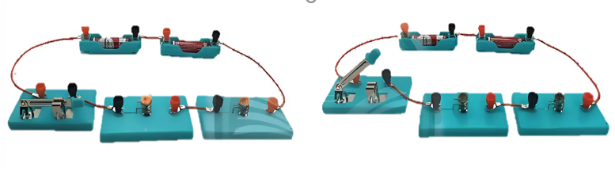
Mạch điện gồm hai đèn mắc liên tiếp nhau có công tắc điện: a) Đóng, b) Mở
Vì sao khi đóng hoặc mở công tắc điện thì cả hai đèn trong mạch điện ở hình bên dưới cùng sáng hoặc cùng tắt? Nếu một trong hai đèn bị hỏng thì đèn kia còn sáng không?

Slide 2

Bài 9:
ĐOẠN MẠCH NỐI TIẾP
Giáo viên:

Slide 3
NỘI DUNG BÀI HỌC
Đoạn mạch nối tiếp
II. Điện trở tương đương đoạn mạch nối tiếp

Slide 4

I. ĐOẠN MẠCH NỐI TIẾP

Slide 5

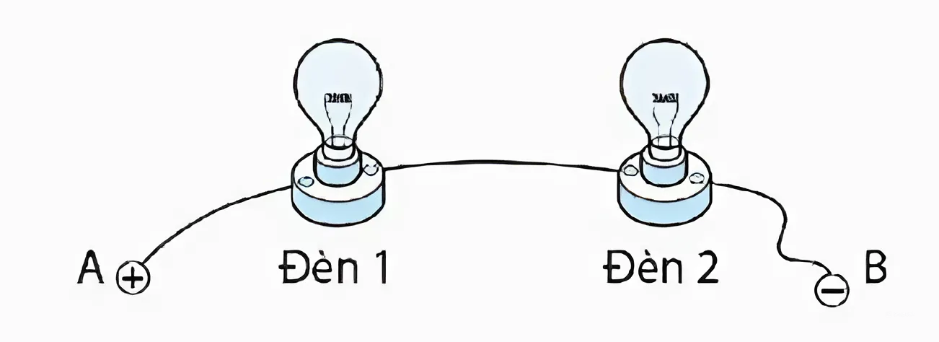

I. ĐOẠN MẠCH NỐI TIẾP
1. Sơ đồ đoạn mạch nối tiếp
Là đoạn mạch gồm các thiết bị điện mắc liên tiếp nhau trên cùng một dây dẫn.
Sơ đồ mạch điện
Đèn 1
Đèn 2
+
-
A
B

Slide 6
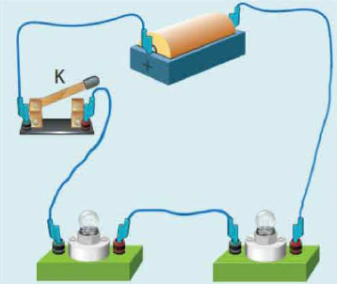
I. ĐOẠN MẠCH NỐI TIẾP
1. Sơ đồ đoạn mạch nối tiếp
K
_
K
+
_
+
?1. Vẽ chiều dòng điện trong sơ đồ mạch điện
_{Đ1}
_{Đ2}
_{Đ1}
_{Đ2}
Sơ đồ đoạn mạch nối tiếp
đoạn mạch có 2 bóng đèn nối tiếp

Slide 7
K
_
+
BT1. Nếu 1 bóng đèn bị đứt dây tóc và không sáng thì bóng đèn còn lại có sáng không? Vì sao?
_{Đ1}
_{Đ2}
BT1. Nếu 1 bóng đèn bị đứt dây tóc thì bóng đèn còn lại không sáng vì mạch hở.

Slide 8
BT2. Vẽ sơ đồ mạch điện gồm: 1 nguồn điện, công tắc mở, 1 bóng đèn và 1 điện trở mắc nối tiếp
K
_
+
_{Đ}
_{R}

Slide 9


Vẽ sơ đồ một đoạn mạch điện gồm ba điện trở mắc nối tiếp.
+
R₁
R₂
R₃
-
A
B

Slide 10
2. Cường độ dòng điện trong đoạn mạch nối tiếp
Vẽ sơ đồ mạch điện gồm: 1 nguồn điện, 1 công tắc mở, 2 điện trở, 3 ampe kế. Trong đó 1 ampeke đo cường độ dòng điện của mạch chính và 2 ampeke còn lại đo cường độ dòng điện của hai điện trở mắc nối tiếp ?

Slide 11
2. Cường độ dòng điện trong đoạn mạch nối tiếp
THÍ NGHIỆM 1
Chuẩn Bị
Nguồn điện một chiều
Công tắc
R₁=6 Ω; R₂=10 Ω
3 ampe kế (GHĐ 3 A, ĐCNN 0,02 A)

Slide 12
THÍ NGHIỆM 1
Tiến hành thí nghiệm
Mắc hai điện trở R₁ và R₂ và hai ampe kế vào mạch điện theo sơ đồ
K
_
+
A
Dùng nguồn điện 1 pin: Bật nguồn, Đóng công tắc, đọc số chỉ của các ampe kế và ghi vào vở theo mẫu
R₁
R₂
A₁
A₂
Lần đo | Chỉ số của Ampe kế (A)
 | I₁ (A) | I₂ (A) | I (A)
Nguồn 1 pin | 0,5 | 0,5 | 0,5

Slide 13
THÍ NGHIỆM 1
Tiến hành thí nghiệm
Lặp lại Bước trên với nguồn điện 2 pin
K
+
_
A
R₁
R₂
A₁
A₂
Lần đo | Chỉ số của Ampe kế (A)
 | I₁ (A) | I₂ (A) | I (A)
Nguồn 2 pin | 0,9 | 0,9 | 0,9

Slide 14
Nhận xét
Lần đo | Chỉ số của Ampe kế (A)
 | I₁ (A) | I₂ (A) | I (A)
Nguồn 1 pin | 0,5 | 0,5 | 0,5
Nguồn 2 pin | 0,9 | 0,9 | 0,9
→ Cường độ dòng điện tại mọi điểm trong đoạn mạch nối tiếp đều………………..……..
như nhau

Slide 15
Kết luận
+
R₁
R₂
R_{n}
-
A
……
B
Trong đoạn mạch gồm 2 điện trở mắc nối tiếp, cường độ dòng điện có giá trị như nhau tại mọi điểm
I = I₁ = I₂
Tương tự với đoạn mạch gồm nhiều điện trở R₁​,R₂​,...R_{n}​ mắc nối tiếp
I = I₁ = I₂ = .... = I_{n}

Slide 16

BT3. Có hai điện trở R₁ = 3 Ω, R₂ = 6 Ω được mắc nối tiếp. Hiệu điện thế giữa 2 đầu R₁ là U₁ = 3V . Xác định cường độ dòng điện chạy qua điện trở R₂?
BTVD: Có hai điện trở R₁ =5Ω, R₂ =10Ω được mắc nối tiếp. Biết cường độ dòng điện chạy qua điện trở R₁ là 2 A. Hãy Xác định Hiệu điện thế giữa hai đầu mỗi điện trở.

Slide 17
II. Điện trở tương đương của đoạn mạch nối tiếp
1. Điện trở tương đương
Điện trở tương đương R_{tđ} của một đoạn mạch gồm các điện trở là điện trở có thể thay thế cho đoạn mạch này, sao cho với cùng hiệu điện thế thì cường độ dòng điện chạy qua đoạn mạch vẫn có giá trị như trước.
+
R₁
R₂
-
A
B
R_{tđ}

Slide 18
?3. Dựa vào kiến thức đã biết về dòng điện và điện trở, lập luận để so sánh độ lớn điện trở tương đương của đoạn mạch nối tiếp với độ lớn của mỗi điện trở thành phần?
Khi đi qua nhiều điện trở hơn thì dòng chuyển dời này sẽ bị cản trở nhiều hơn khiến cho điện trở tương đương R của đoạn mạch gồm các điện trở mắc nối tiếp sẽ lớn hơn mỗi điện trở thành

Slide 19
II. Điện trở tương đương của đoạn mạch nối tiếp
2. Công thức tính Điện trở tương đương của đoạn mạch nối tiếp
Trong đoạn mạch gồm 2 điện trở mắc nối tiếp, điện trở tương đương R_{tđ}
R_{tđ} = R₁ + R₂
Tương tự với đoạn mạch gồm nhiều điện trở R₁​,R₂​,...R_{n}​ mắc nối tiếp
R_{tđ} = R₁ + R₂ + .... + R_{n}

Slide 20
?4. Cho ba điện trở R₁ = 3 Ω, R₂ = 4 Ω và R₃ = 6 Ω. Tính điện trở tương đương của đoạn mạch gồm ba điện trở này mắc nối tiếp.
R₁ + R₂ + R₃ = 13 Ω

Slide 21
BT4. Một mạch điện gồm hai điện trở R1 = 30 Ω và R2 = 60 Ω được mắc nối tiếp vào nguồn điện. Hiệu điện thế giữa hai đầu đoạn mạch là 12 V.
a) Tính cường độ dòng điện chạy qua mỗi điện trở.
b) Tính hiệu điện thế giữa hai đầu mỗi điện trở.
BT5. Biết rằng dây đèn trang trí trong hình 8.1 là một mạch điện gồm các đèn mắc nối tiếp. Hãy trả lời câu hỏi được đặt ra ở hoạt động mở đầu.

Slide 22
Có hai điện trở R₁ = 2 Ω, R₂ = 3 Ω được mắc nối tiếp. Biết cường độ dòng điện chạy qua điện trở R₁ là 1 A. Xác định:
a) Điện trở tương đương của đoạn mạch.
b) Hiệu điện thế giữa hai đầu mỗi điện trở.
c) Hiệu điện thế giữa hai đẩu đoạn mạch.

Slide 23
2. Đặc điểm của đoạn mạch nối tiếp
Điện trở tương đương của đoạn mạch là:
R_{tđ} =R₁ + R₂ = 2 + 3 = 5 Ω
Hiệu điện thế giữa hai đầu điện trở là:
U₁ = I.R₁ = 1.2 = 2 V
U₂ = I.R₂ = 1.3 = 3 V
Hiệu điện thế giữa hai đầu đoạn mạch là:
U = U₁ + U₂ = 2 + 3 = 5 V

Slide 24

VẬN DỤNG

Slide 25

Câu 1: Phát biểu nào sau đây là đúng khi nói về cường độ dòng điện trong đoạn mạch mắc nối tiếp
A. Trong đoạn mạch mắc nối tiếp, cường độ dòng điện qua vật dẫn sẽ càng lớn nếu điện trở vật dẫn đó càng nhỏ.
B. Trong đoạn mạch mắc nối tiếp, cường độ dòng điện qua vật dẫn sẽ càng lớn nếu điện trở vật dẫn đó càng lớn.
C. Cường độ dòng điện ở bất kì vật dẫn nào mắc nối tiếp với nhau cũng bằng nhau.
D. Trong đoạn mạch mắc nối tiếp, cường độ dòng điện qua các vật dẫn không phụ thuộc vào điện trở các vật dẫn đó.

Slide 26
Câu 2: Trong đoạn mạch mắc nối tiếp, hiệu điện thế giữa hai đầu đoạn mạch
Bằng tổng các hiệu điện thế của các điện trở thành phần.
B. Bằng hiệu các hiệu điện thế của các điện trở thành phần.
C. Bằng các hiệu điện thế của các điện trở thành phần .
D. Luôn nhỏ hơn tổng các hiệu điện thế của các điện trở thành phần.

Slide 27
Có ba điện trở R₁ = 15Ω, R₂ = 25Ω, R₃ = 20Ω. Mắc ba điện trở này nối tiếp với nhau rồi đặt vào hai đầu đoạn mạch hiệu điện thế U = 90V.
Câu 3: Cường độ dòng điện trong mạch có thể nhận giá trị
I = 6A. B. I = 1,5A.
C. I = 3,6A. D. I = 4,5A.
Câu 4: Để dòng điện trong mạch giảm đi chỉ còn một nửa, người ta mắc thêm vào mạch một điện trở R₄. Điện trở R₄ có thể nhận giá trị nào trong các giá trị sau đây.
R₄ = 60Ω B. R₄ = 25Ω
C. R₄ = 20Ω D. R₄ = 15Ω

Slide 28
Cho hai điện trở R₁ = 12 Ω và R₂ = 18Ω được mắc nối tiếp với nhau.
Câu 5: Điện trở tương đương R₁₂ của đoạn mạch đó có thể nhận giá trị nào trong các giá trị sau?
R₁₂ = 12 Ω B. R₁₂ = 18Ω
C. R₁₂ = 6Ω D. R₁₂ = 30 Ω
Câu 6: Mắc nối tiếp thêm R₃ = 20Ω vào đoạn mạch trên, thì điện trở tương đương của đoạn mạch mới là
R₁₂₃ = 32Ω B. R₁₂₃ = 38Ω
C. R₁₂₃ = 26Ω D. R₁₂₃ = 50 Ω

Slide 29
Người ta chọn một số điện trở loại 2Ω và 4Ω để nối tiếp thành đoạn mạch có điện trở tổng cộng là 16Ω.
Câu 7: Trong các phương án nào sau đây, phương án nào sai?
A. Chỉ dùng 8 điện trở loại 2Ω.
B. Dùng 1 điện trở 4Ω và 6 điện trở 2Ω.
C. Dùng 2 điện trở 4Ω và 2 điện trở 2Ω
D. Chỉ dùng 4 điện trở loại 4Ω
Câu 8: Trong các phương án sau đây, phương án nào không phù hợp?
A. Dùng 2 điện trở 4Ω và 4 điện trở 2Ω
B. Dùng 3 điện trở 4Ωvà 2 điện trở 2Ω
C. Chỉ dùng 4 điện trở 4Ω
D. Dùng 2 điện trở 4Ω và 2 điện trở 2Ω

Slide 30
Câu 9. Vì sao khi đóng hoặc mở công tắc điện thì cả hai đèn trong mạch điện ở hình bên dưới cùng sáng hoặc cùng tắt? Nếu một trong hai đèn bị hỏng thì đèn kia còn sáng không?
Mạch điện gồm hai đèn mắc liên tiếp nhau có công tắc điện: a) Đóng, b) Mở

Slide 31
Mạch điện gồm hai đèn mắc liên tiếp nhau có công tắc điện: a) Đóng, b) Mở
Câu 1. Vì mạch gồm hai đèn mắc nối tiếp. Khi đóng công tắc, mạch kín, dòng điện đi qua cả hai đèn nên hai đèn cùng sáng. Khi mở công tắc, mạch hở, dòng điện không đi qua cả hai đèn nên hai đèn đều không sáng.
Nếu một trong hai đèn bị hỏng thì đèn kia cũng không sáng.

Slide 32
Câu 10. Cho đoạn mạch điện AB như hình bên dưới. Biết R1 = 10 Ω, R2 = 15 Ω, UAB = 12 V.
a) Tính điện trở tương đương của đoạn mạch điện AB.
b) Tính cường độ dòng điện qua mỗi điện trở.
+
R₁
R₂
-
A
B

Slide 33

Lời giải:
a) Điện trở tương đương của đoạn mạch AB là:
R_{tđ} = R₁ + R₂ = 10 + 15 = 25 Ω
b) Cường độ dòng điện qua hai điện trở R1 vàR2 là:
I_{AB} = I₁ = I₂ = $\frac{\text{U}\text{AB}}{\text{R}\text{td}}$ = $\frac{\text{12}}{\text{25}}$ = 0,48A

Slide 34
Thanks you !!!
Giáo viên:

